Slide 1
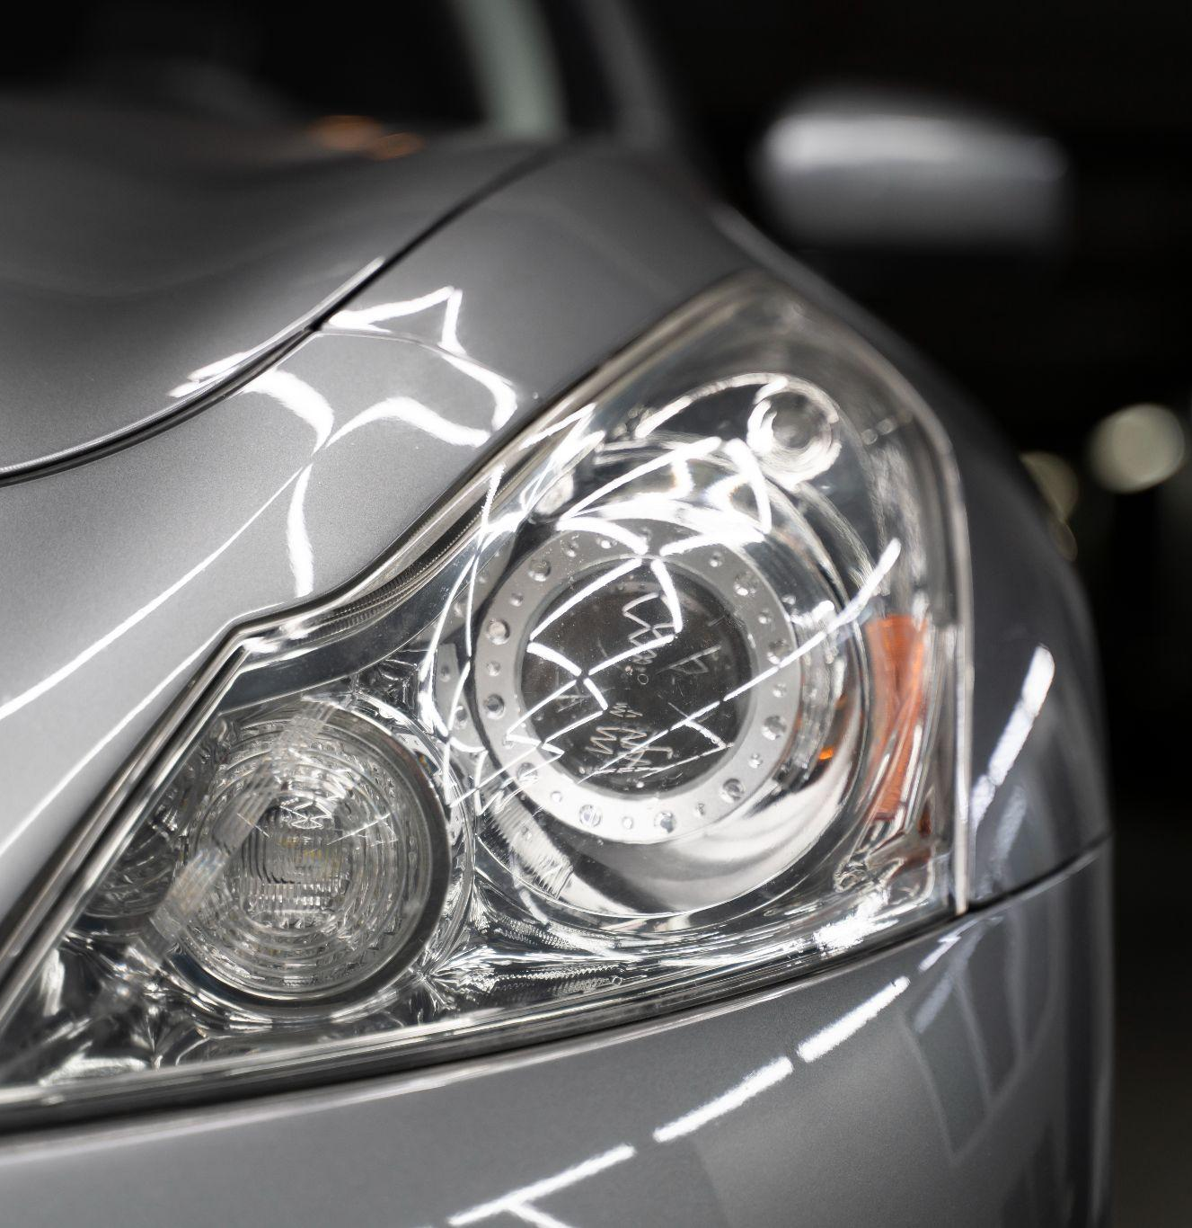
AUTOS AL RIO
Marco Ambricca, Tomas Czernuszka, Lucas Koziupa e Ian levin.

Slide 2

ACERCA DEL PROYECTO

Slide 3
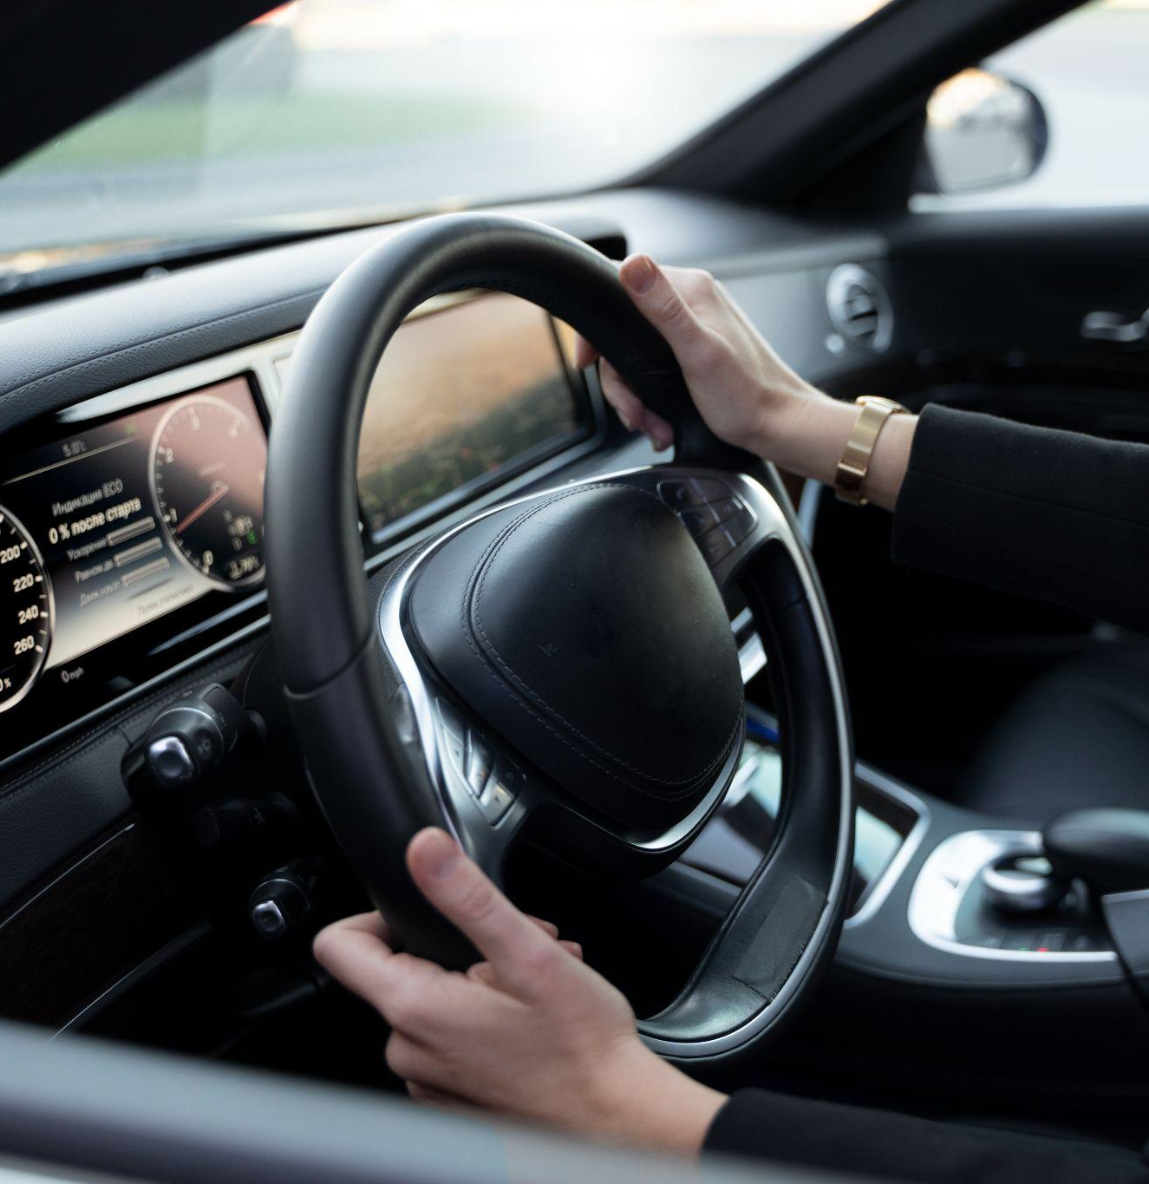
NUESTRO PROYECTO
Un sitio que te permite comprar, vender y alquilar autos de lujo en solo un par de clicks, Desde sedanes 4 puertas hasta los últimos modelos en Argentina!

Slide 4
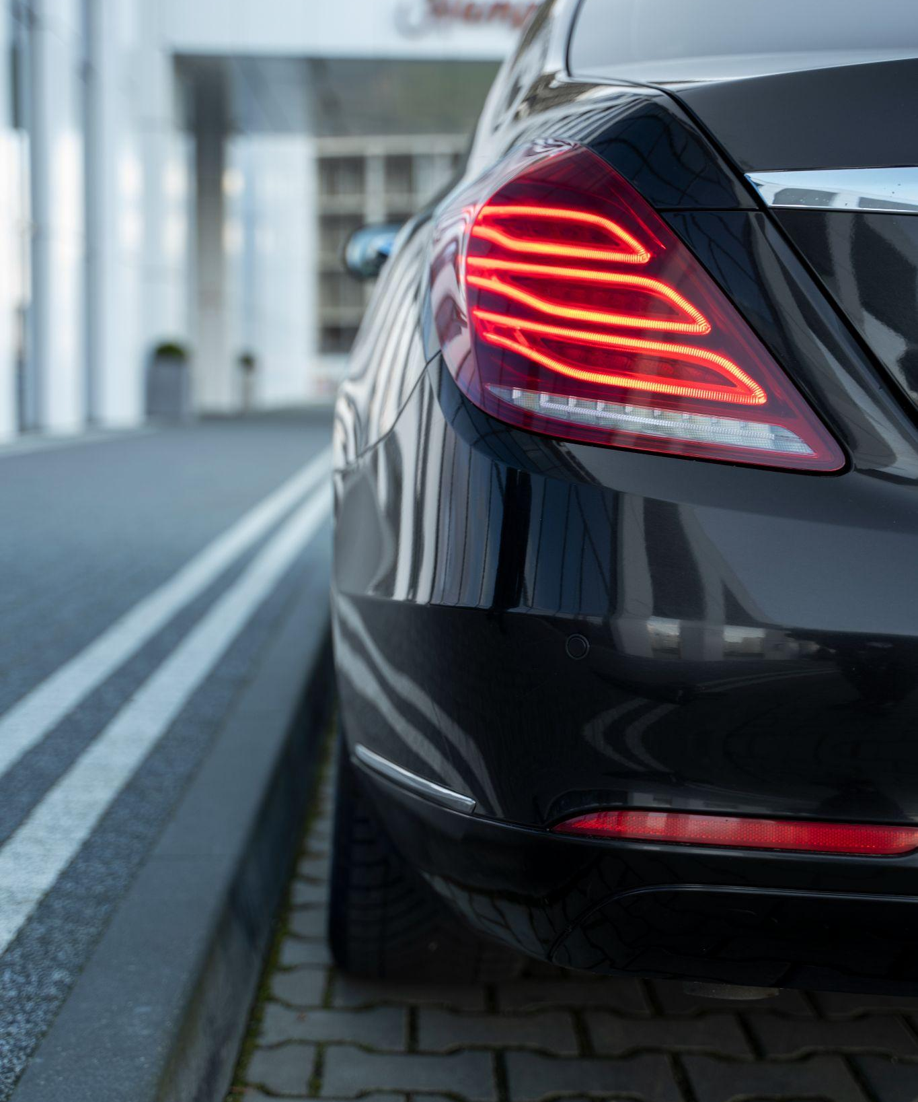
SOBRE LA PÁGINA
Permite la compra, venta y alquiler de autos de lujo
Simple de utilizar
Tiene filtros de búsqueda

Slide 5
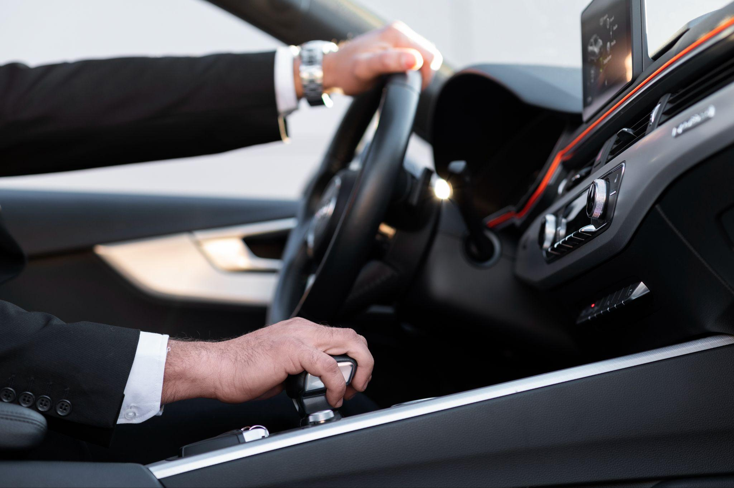
PROTOTIPO

Slide 6
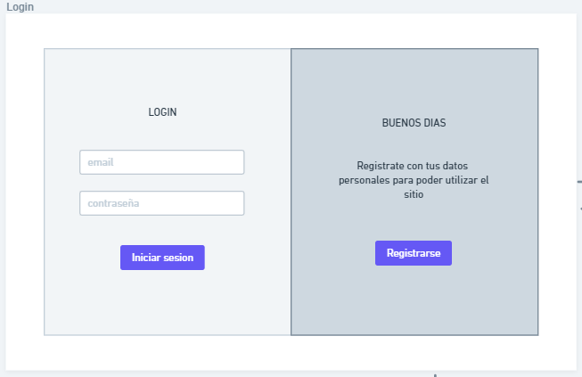

Slide 7
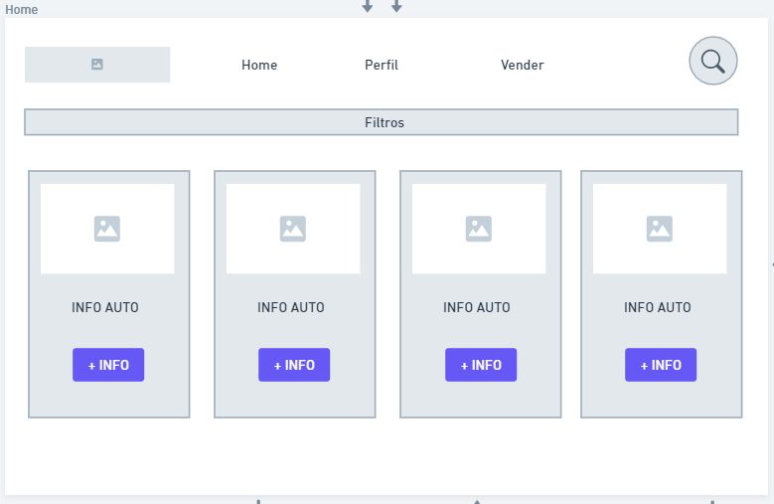

Slide 8
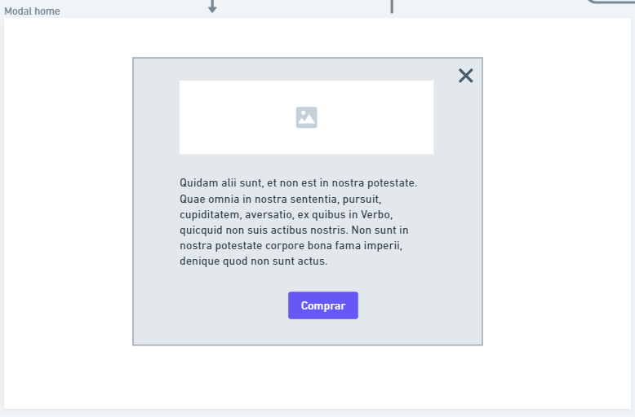

Slide 9
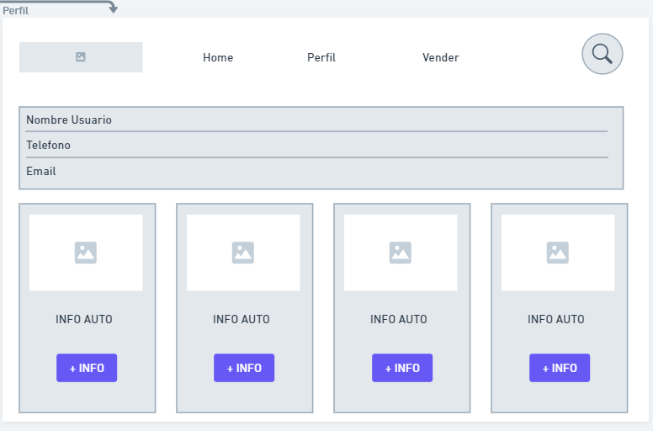

Slide 10
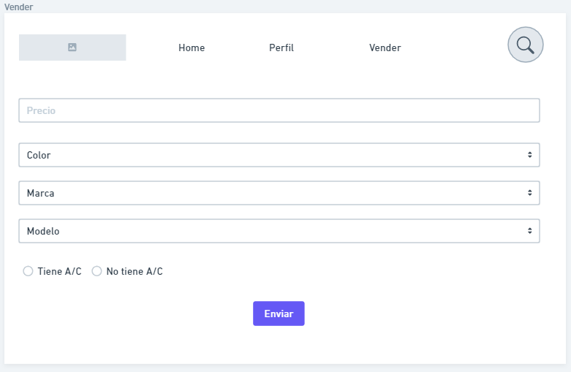

Slide 11
MODELO BD

Slide 12
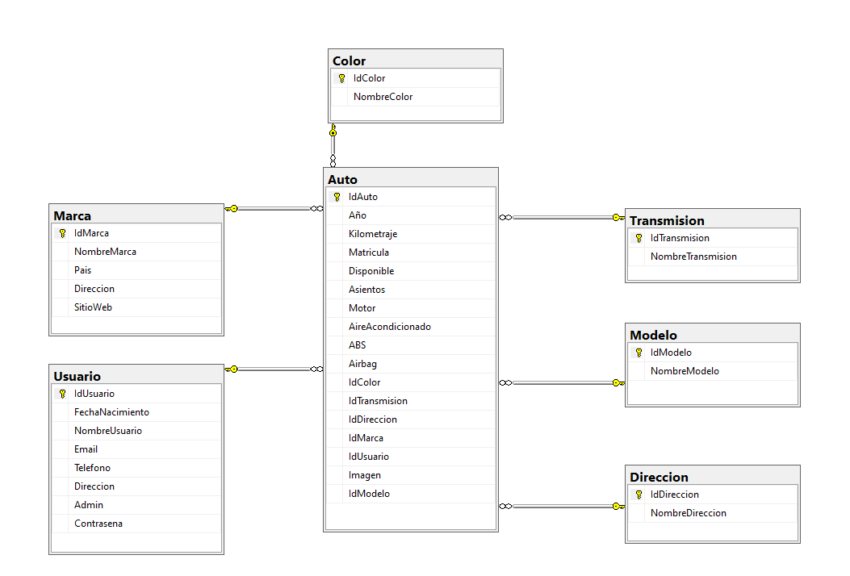

Slide 13
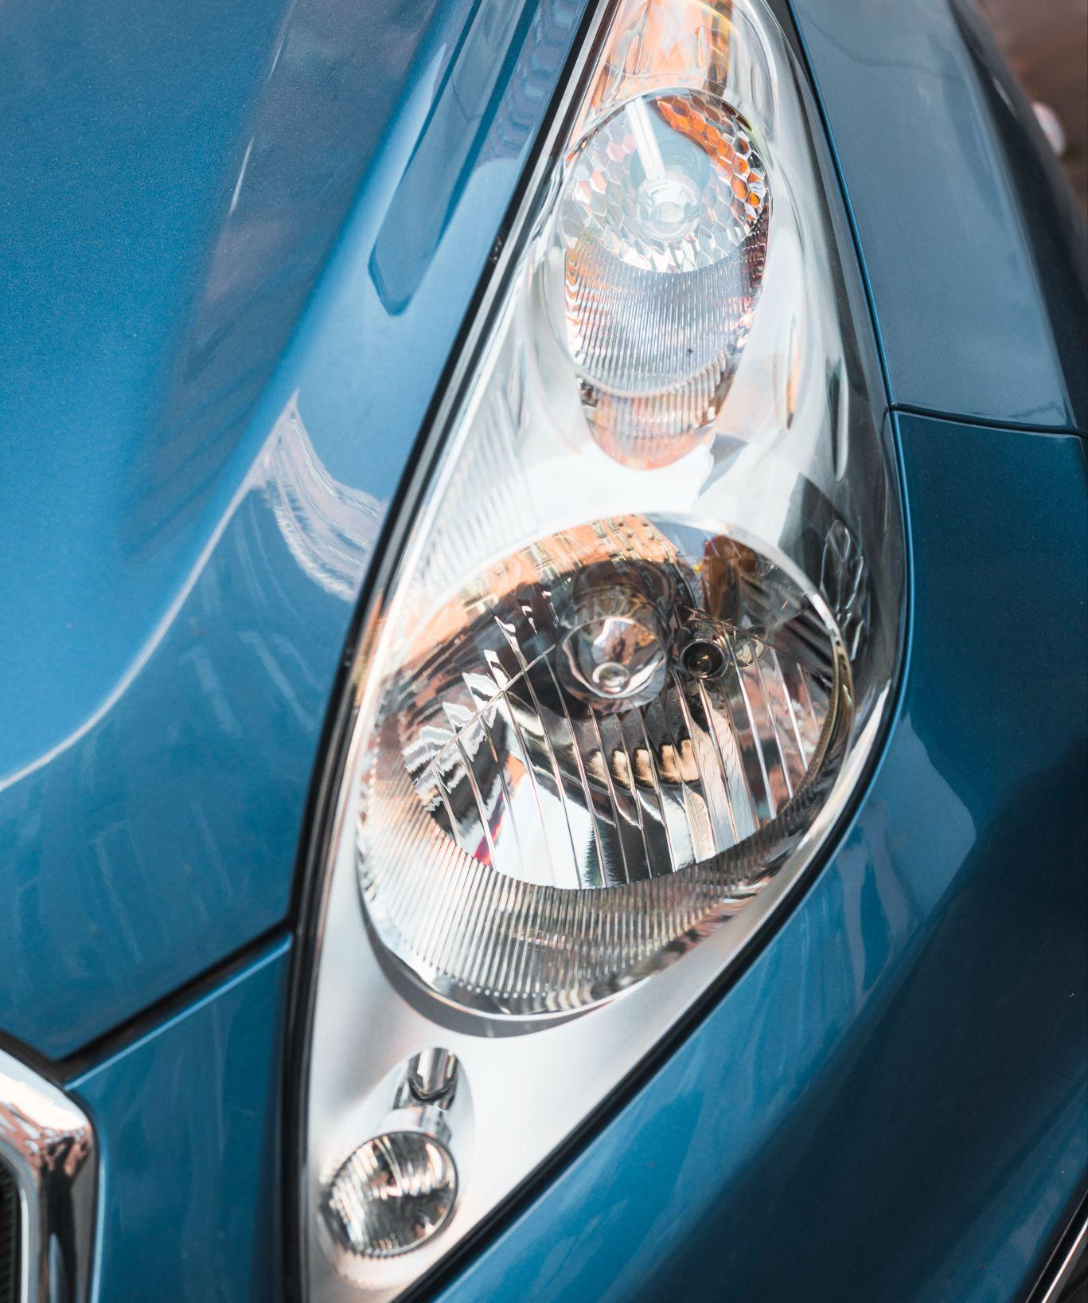
GRACIAS!
Tenés alguna pregunta?
autosalrio@gmail.com.ar | +1175643898 autosalrio.com.ar

